Slide 1


UBND QUẬN LONG BIÊN
TRƯỜNG MẦM NON BỒ ĐỀ
LĨNH VỰC PHÁT TRIỂN NGÔN NGỮ
Đề tài: Truyện “ Quả trứng”
Lứa tuổi: Nhà trẻ (24 – 36 tháng tuổi)
Giáo viên: Nguyễn Thị Thái
Phạm Thị Chiến
Năm học: 2024 - 2025

Slide 2



Slide 3
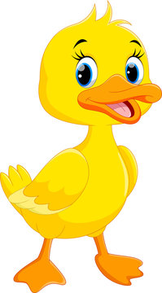
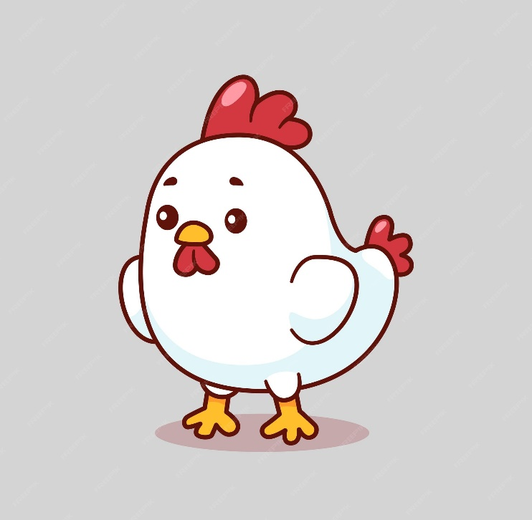

Slide 4
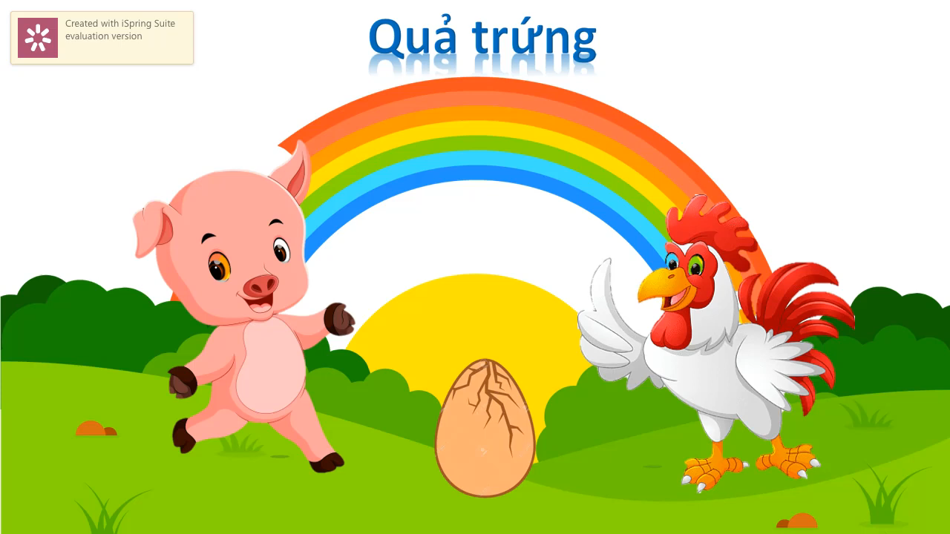

Slide 5

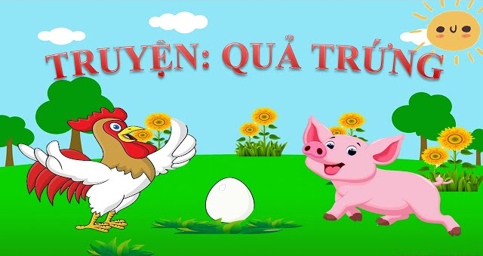
Cô vừa kể cho các con nghe câu chuyện gì?

Slide 6
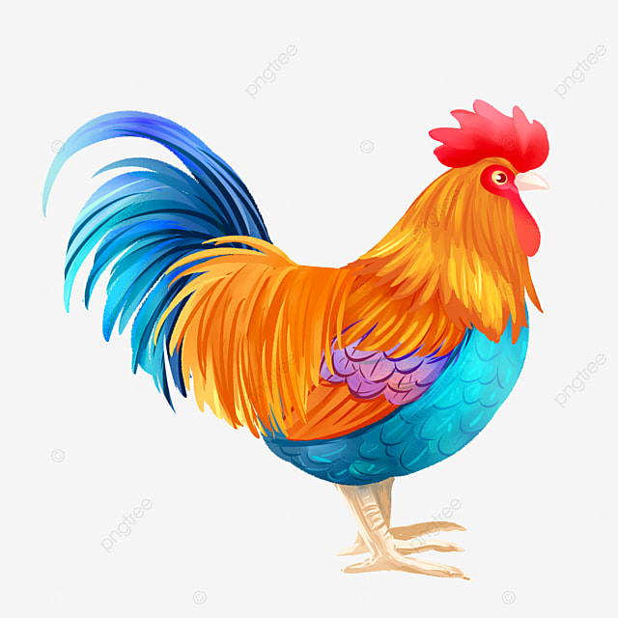
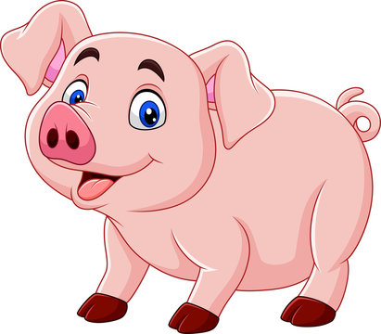
Trong câu chuyện của cô có những nhân vật gì?

Slide 7

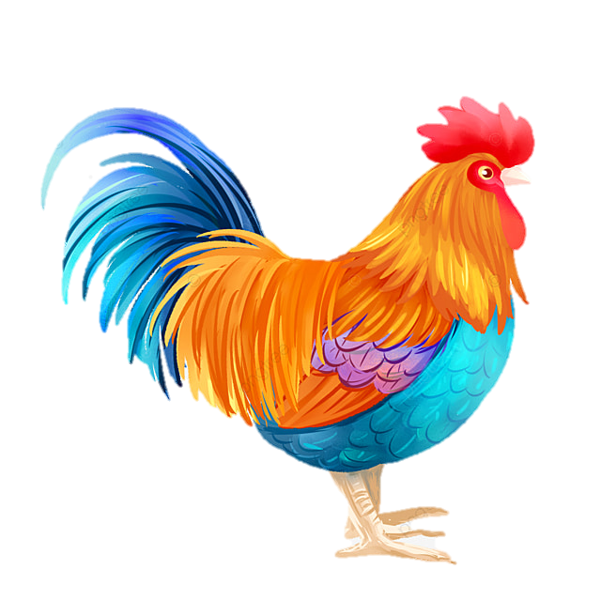
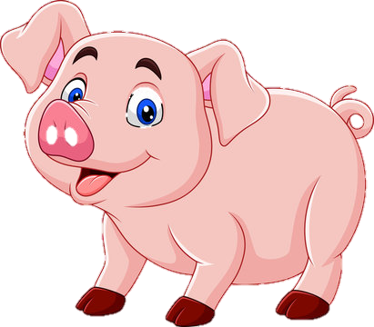

Con gì nhìn thấy quả trứng đầu tiên ? Gà trống đã hỏi như thế nào? Sau khi nghe gà trống gọi thì con gì chạy đến? Lợn con đã bảo như thế nào?

Slide 8
Con gì ở trong quả trứng ló đầu ra kêu hả các con?

Slide 11

Xin chào và hẹn gặp lại

